Slide 1
Phương pháp nghiên cứu trong khoa học liên ngành
Nguyễn Bích Ngọc
Khoa các khoa học liên ngành, ĐHQGHN
Notes:
Giới thiệu bản thân
Yêu cầu học viên tự giới thiệu
Background ngành gì
Định hướng/kinh nghiệm nghiên cứu thực nghiệm/observational
Kinh nghiệm đã có với nghiên cứu định tính định lượng, xuất bản?

Slide 2
Phân tích định lượng

Slide 3
Các bước phân tích định lượng
Làm sạch dữ liệu
Tìm hiểu dữ liệu/Biểu diễn dữ liệu
Thống kê mô tả
Thống kê suy luận

Slide 4
Tìm hiểu dữ liệu/Biểu diễn dữ liệu
Là bước không thể bỏ qua
Giúp phát hiện những vấn đề trong dữ liệu
Giúp có hình dung chung về dữ liệu và các mối tương quan giữa các dữ liệu

Slide 5
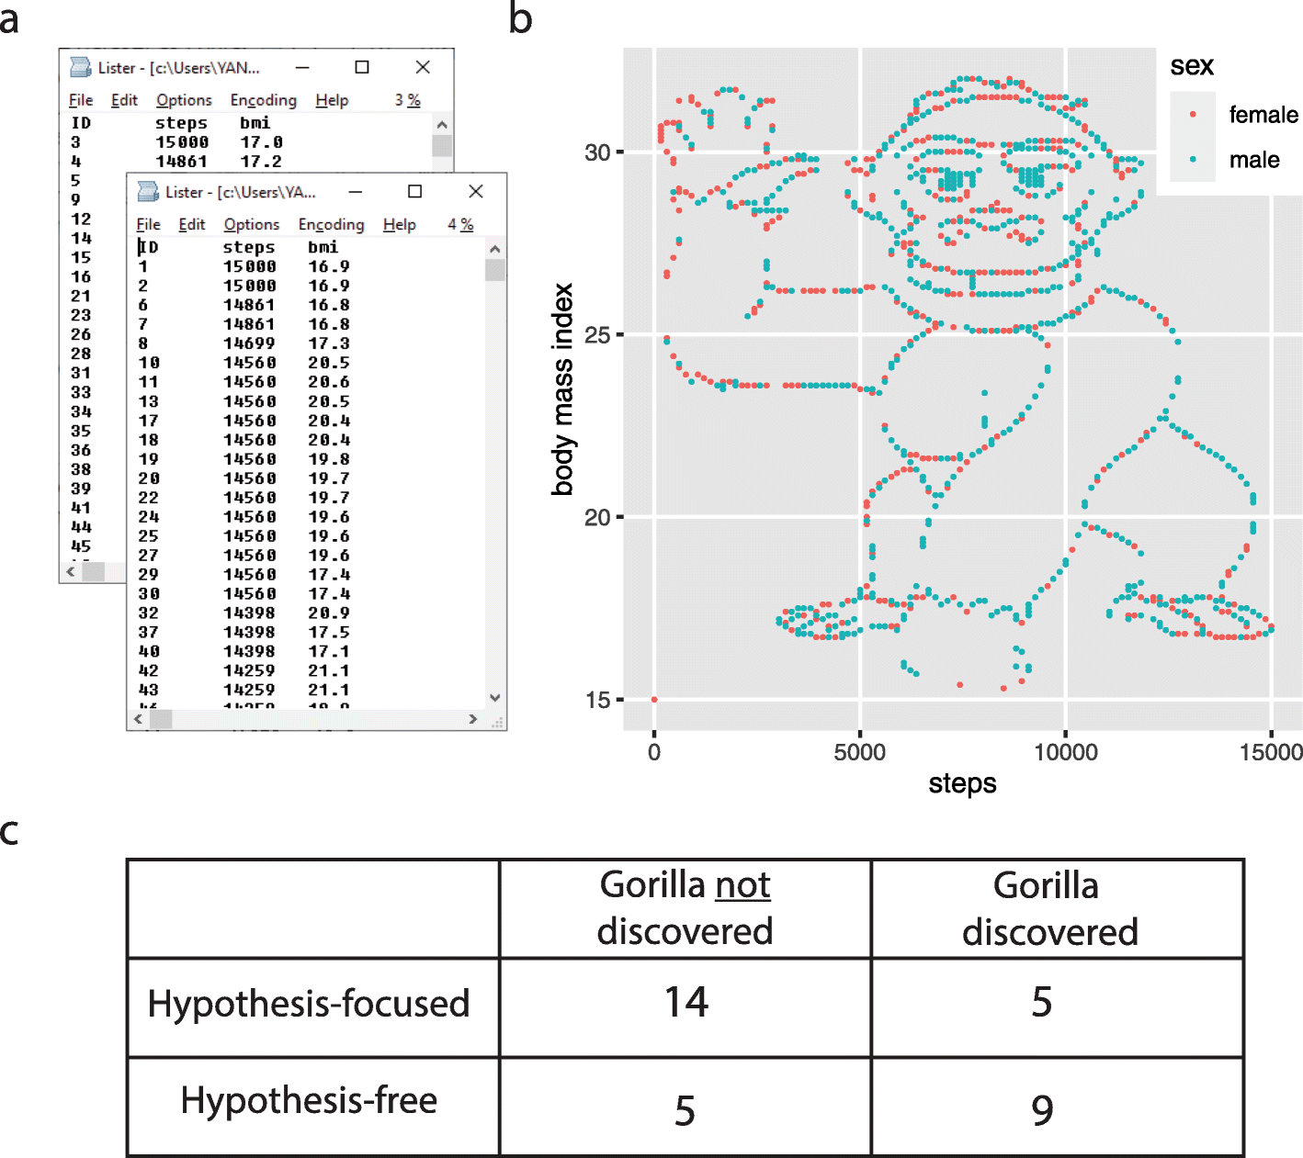
Yanai, I., Lercher, M. A hypothesis is a liability. Genome Biol 21, 231 (2020). https://doi.org/10.1186/s13059-020-02133-w

Slide 6
Yanai, I., Lercher, M. A hypothesis is a liability. Genome Biol 21, 231 (2020). https://doi.org/10.1186/s13059-020-02133-w

Slide 7
Yanai, I., Lercher, M. A hypothesis is a liability. Genome Biol 21, 231 (2020). https://doi.org/10.1186/s13059-020-02133-w

Slide 8
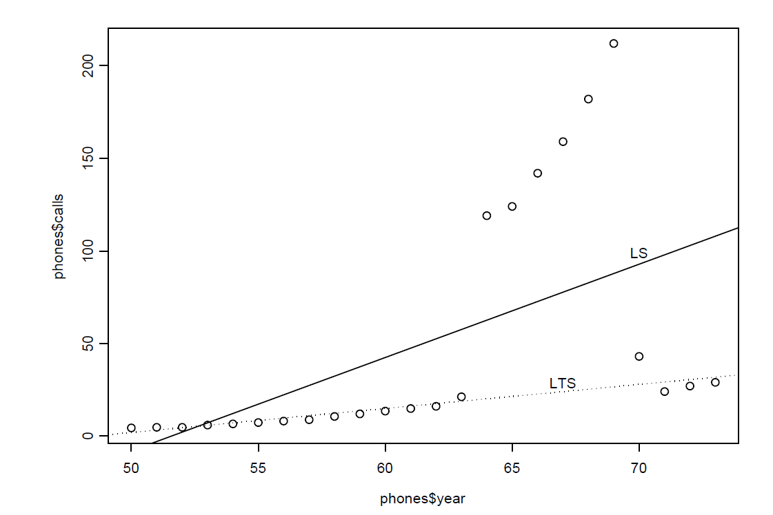
Dữ liệu điện thoại
Cuộc gọi (triệu) ra nước ngoài từ Bỉ từ 1950-1973.

Slide 9
Đồ thị
Rõ ràng
Chính xác
Hiệu quả
Tối đa thông tin, tối thiểu mực in
https://www.ted.com/talks/hans_rosling_the_best_stats_you_ve_ever_seen

Slide 10
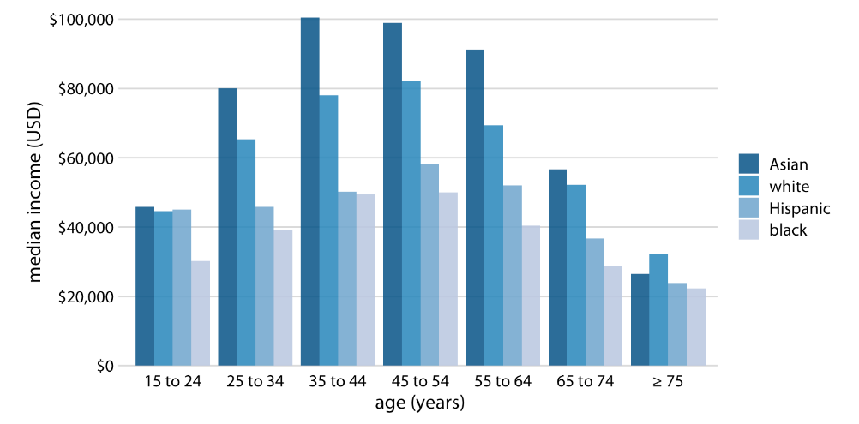
Đồ thị thông thường cho biến liên tục
Đồ thị cột – bar chart
Wilke (2018)

Slide 11
Đồ thị thông thường cho biến liên tục
Đồ thị cột – bar chart
Source: Wilke (2018)

Slide 12
Đồ thị thông thường cho biến liên tục
Đồ thị đường – line chart

Slide 13
Đồ thị thông thường cho biến liên tục
Đồ thị đường – line chart

Slide 14
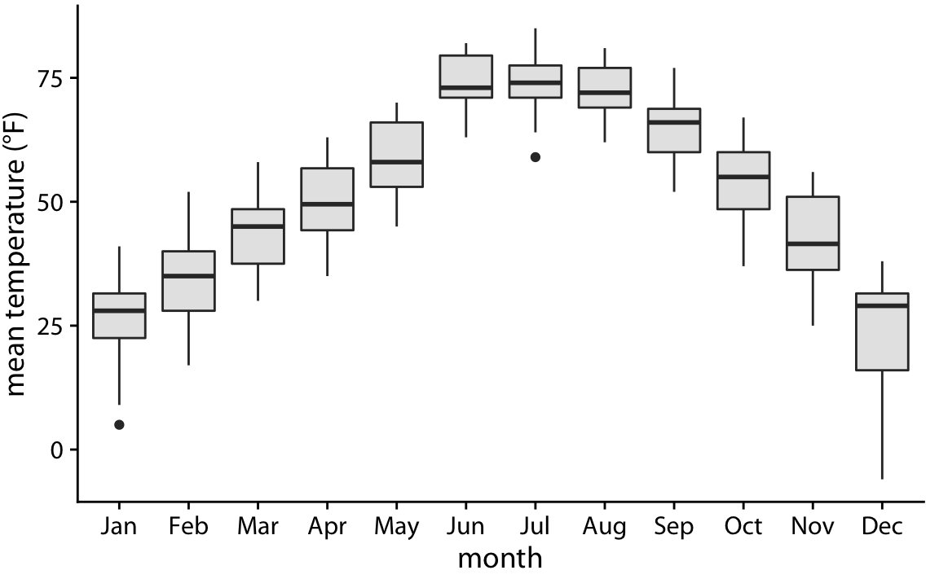
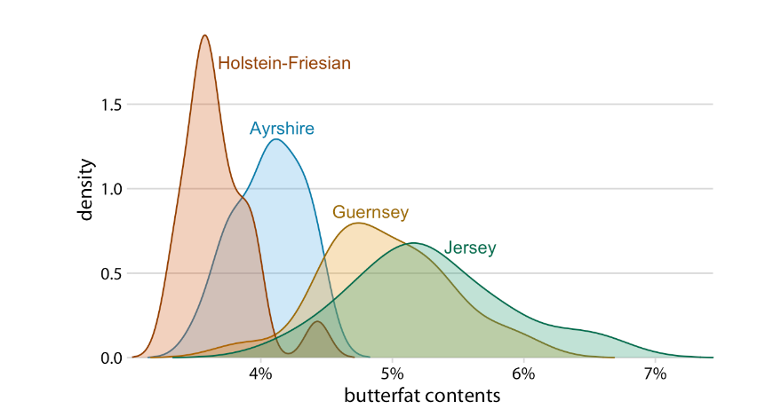
Đồ thị thông thường cho biến liên tục
Biểu đồ tần suất - Histogram
Đồ thị hộp – Box plots
Source Wilke (2018)

Slide 15
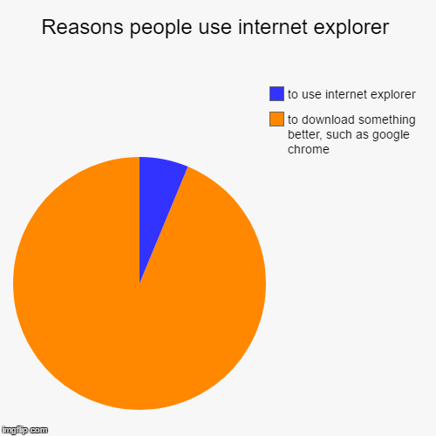
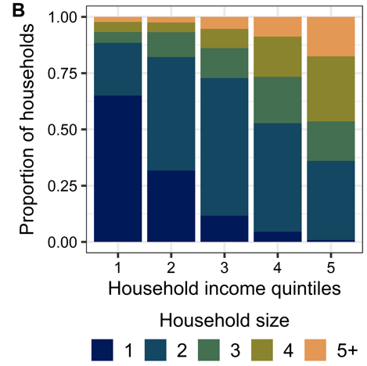
Đồ thị thông thường cho biến gián đoạn

Slide 16
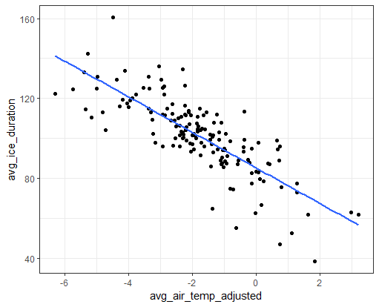
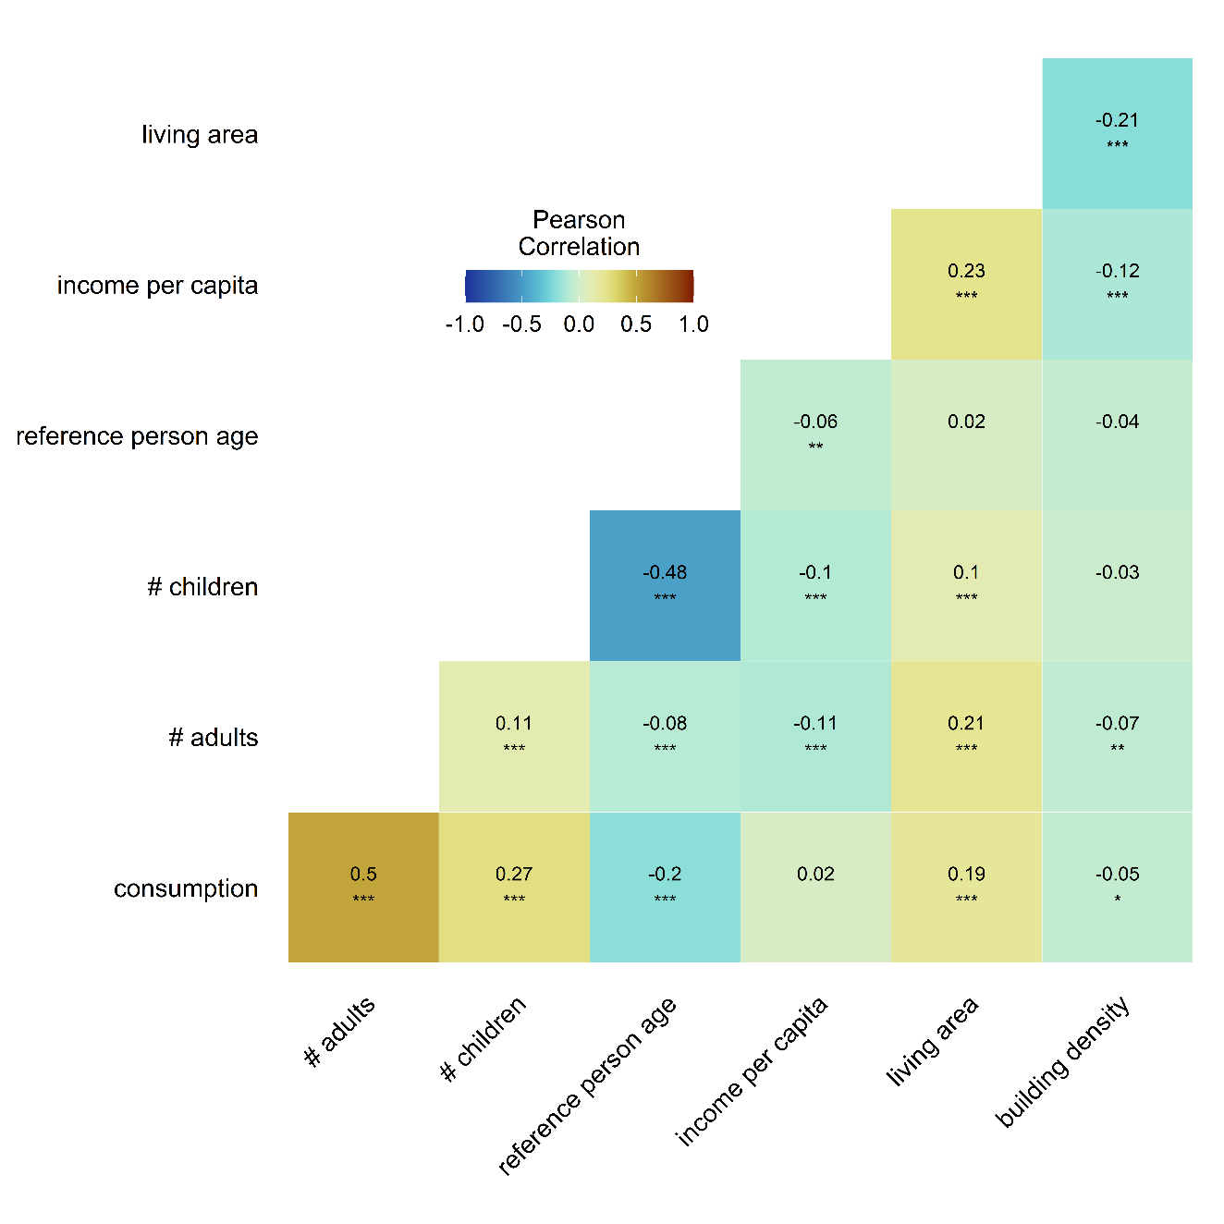
Biểu diễn quan hệ giữa các biến liên tục

Slide 17
Biểu diễn quan hệ giữa biến liên tục và gián đoạn
Notes:
Break ==============================================================

Slide 18
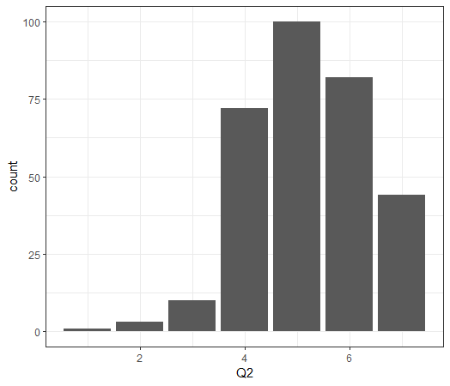
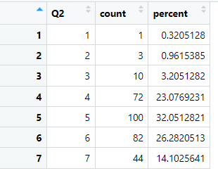
Thống kê mô tả - biến gián đoạn
Notes:
Column J Question 2 I actively practice environmental sustainability at home (e.g., energy conservation, recycling)

Slide 19
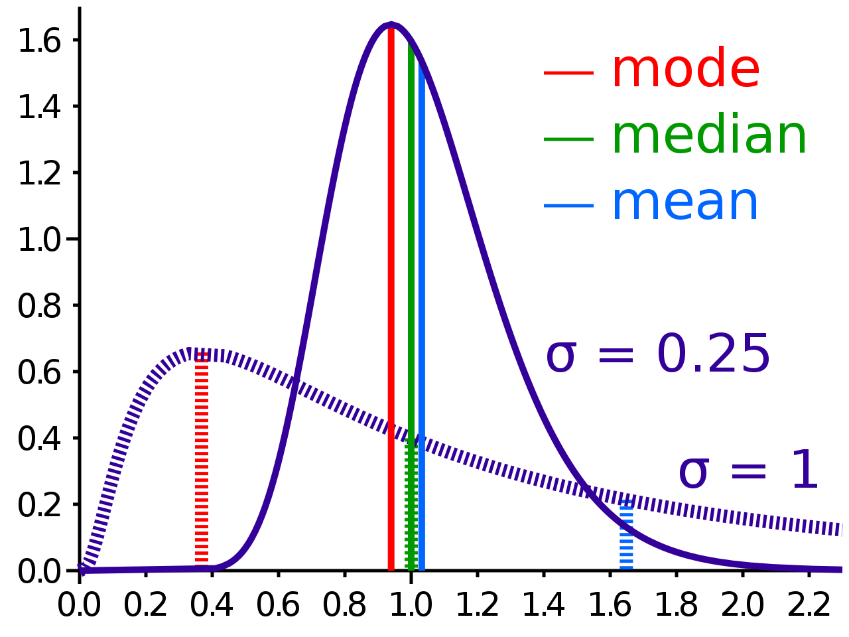
Thống kê mô tả - Biến liên tục
Đo độ tập trung
Trung bình, trung vị, mode
This Photo by Unknown Author is licensed under CC BY-SA

Slide 20
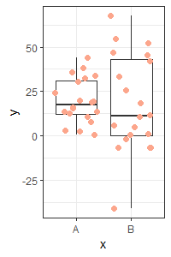
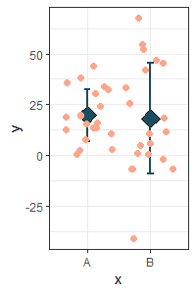
Thống kê mô tả - Biến liên tục
Đo độ phân tán
Phương sai (Variance)
Độ lệch chuẩn (Standard deviation)
Phân vị (Quantile)
Điểm tứ phân vị (Quartile)
Giá trị tối thiểu/tối đa (min/max)

Slide 21
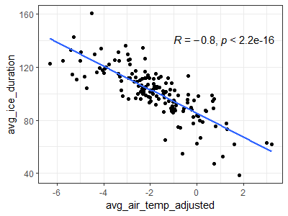
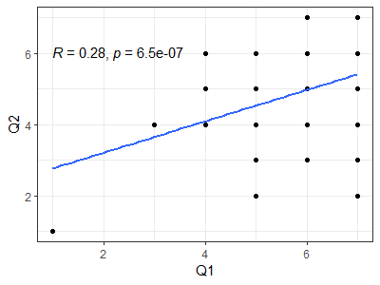
Thống kê mô tả - tương quan
Pearson
Spearman
Notes:
Column I Question 1 In my opinion, it is important to protect the environment.
Column J Question 2 I actively practice environmental sustainability at home (e.g., energy conservation, recycling)

Slide 22
Thống kê mô tả - Tương quan

Slide 23
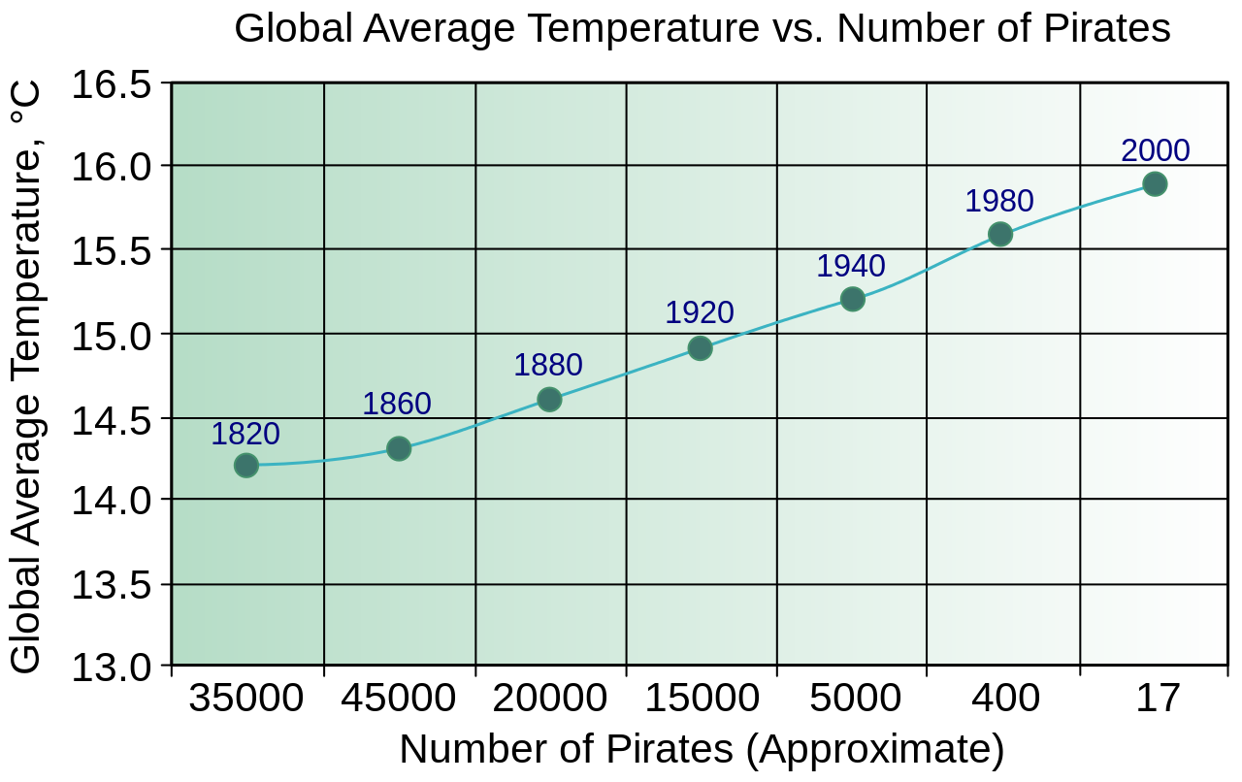
Tương quan và quan hệ nhân quả

Slide 24
Bài tập
Tìm hiểu và biểu diễn dữ liệu nước sạch tiêu thụ
Tính toán một vài đại lượng thống kê miêu tả của dữ liệu nước sạch tiêu thụ

Slide 25

Thống kê suy luận
Quần thể
Dùng thông tin về mẫu để suy luận về quần thể
Kiểm định các giả thuyết (hypothesis) nghiên cứu
Đưa ra kết luận về mối quan hệ giữa các biến
Lấy mẫu
Mẫu
Xác suất
Đo lường
Kết quả đo

Slide 26
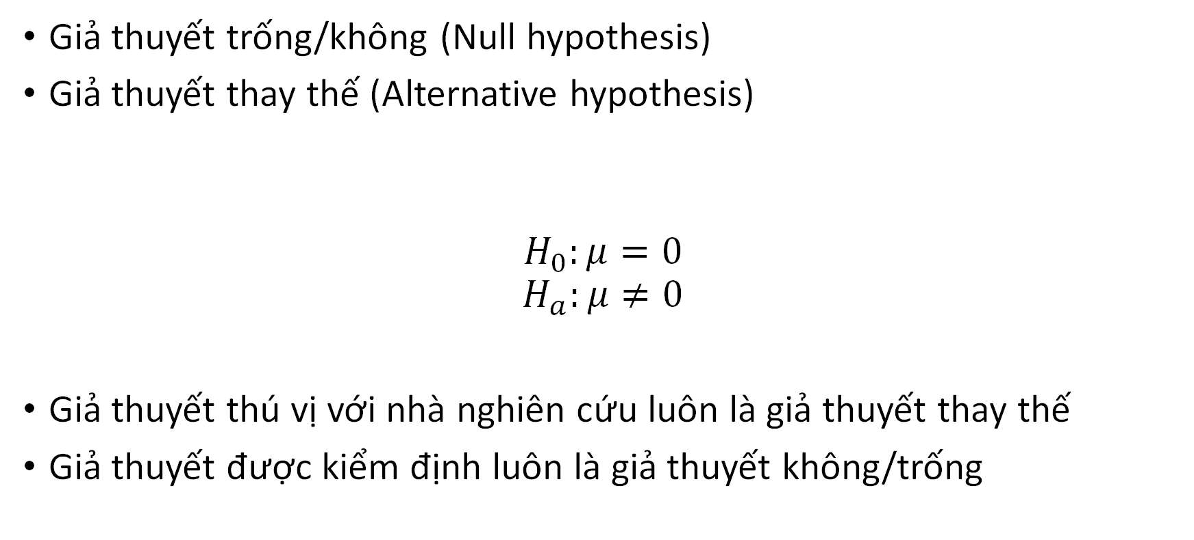
Kiểm định thống kê (Hypothesis testing)
Giả thuyết trống/không (Null hypothesis)
Giả thuyết thay thế (Alternative hypothesis)
$$H_{0}:μ=0$$
$$H_{a}:μ≠0$$
Giả thuyết thú vị với nhà nghiên cứu luôn là giả thuyết thay thế
Giả thuyết được kiểm định luôn là giả thuyết không/trống

Slide 27
Bài tập
Việc tăng nhiệt độ không khí có làm tăng phong hóa đá vôi?
Thu nhập của các hộ gia đình có làm du lịch cộng đồng khác hay không khác thu nhập hoàn toàn từ nông nghiệp trước đây?

Slide 28
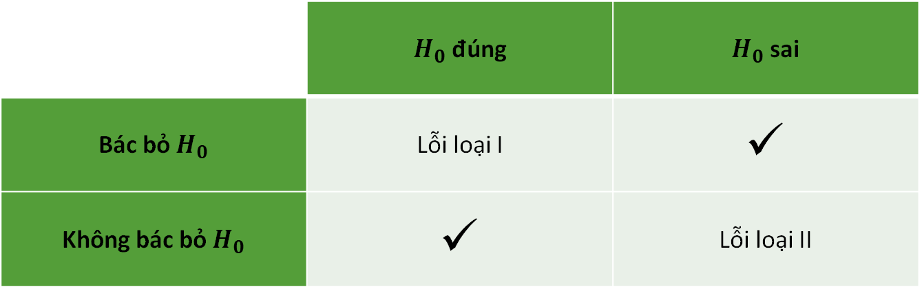
Giá trị p
Xác suất để thu được kết quả tương tự hoặc cực đoan hơn khi giả thiết rằng giả thuyết trống là đúng
Giá trị p < 0.05: có ý nghĩa về mặt thống kê
Ý nghĩa về mặt thống kê vs. ý nghĩa thực tế
 | $H_{0}$ đúng | $H_{0}$ sai
Bác bỏ $H_{0}$ | Lỗi loại I | ✓
Không bác bỏ $H_{0}$ | ✓ | Lỗi loại II

Slide 29

Kiểm định t (t-test)
So sánh 2 giá trị trung bình
Giả định
Liên tục/định lượng
Độc lập
Phân phối chuẩn
Độ phân tán tương đương
Trường hợp đặc biệt: Kiểm định t ghép cặp
$$H_{0}:μ_{1}=μ_{2}$$
$$H_{a}:μ_{1}≠μ_{2}$$

Slide 30
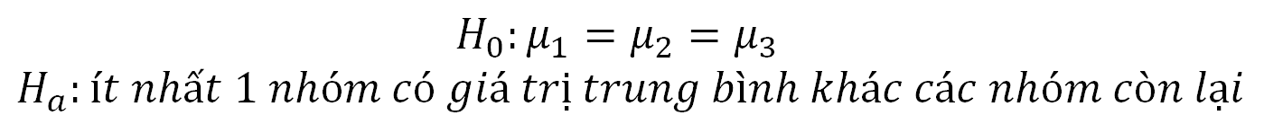
ANOVA
So sánh giá trị trung bình của nhiều hơn 2 nhóm/điều kiện
VD: Chi phí tiền điện của 3 nhóm hộ gia đình thu nhập thấp, trung bình, cao
$$H_{0}:μ_{1}=μ_{2}=μ_{3}$$
$$H_{a}:ít nhất 1 nhóm có giá trị trung bình khác các nhóm còn lại$$

Slide 31

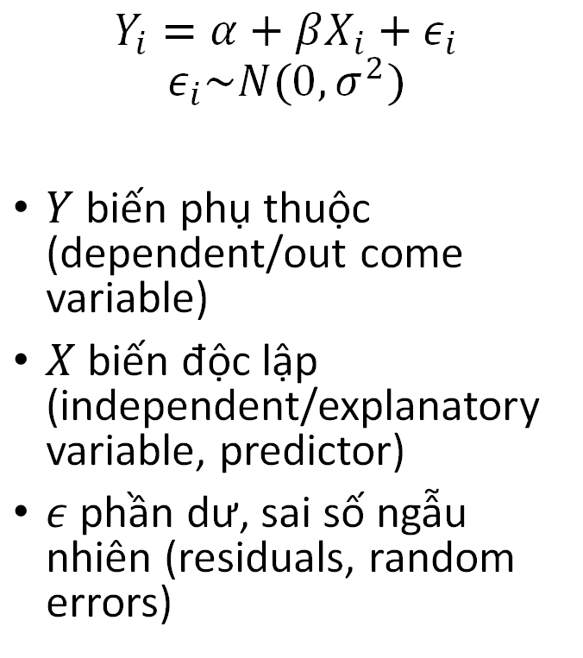



Hồi quy tuyến tính đơn giản
$$Y_{i}=α+βX_{i}+ε_{i}$$
$$ε_{i}\sim N(0,σ^{2})$$
$Y$ biến phụ thuộc (dependent/out come variable)
$X$ biến độc lập (independent/explanatory variable, predictor)
$ε$ phần dư, sai số ngẫu nhiên (residuals, random errors)
$$ε_{i}$$
$$α$$
$$β$$

Slide 32
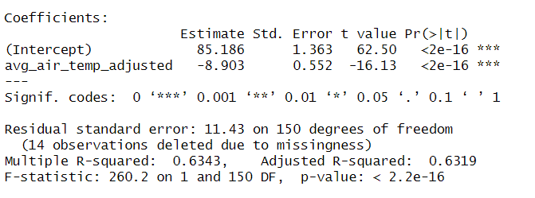
Hồi quy tuyến tính đơn giản

Slide 33
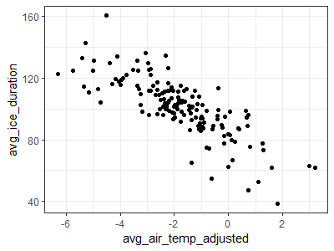
Hồi quy tuyến tính đơn giản
Đường nào?
Notes:
Talk about degree of freedom here

Slide 34
Hồi quy tuyến tính đơn giản
Tổng bình phương phần dư - Sum of the squared residuals (SSR)

Slide 35
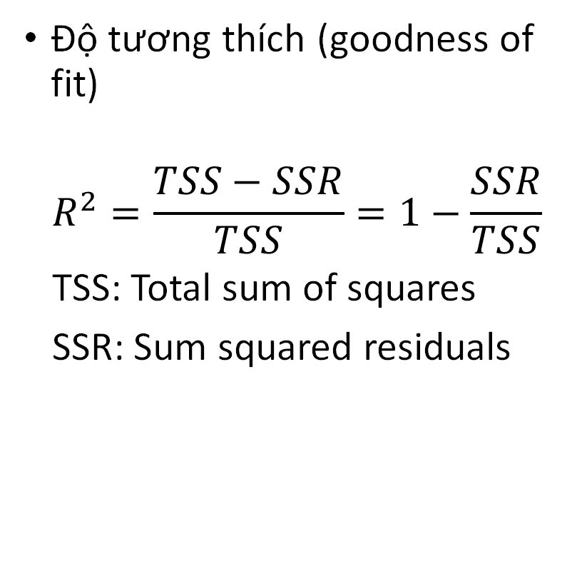
Hồi quy tuyến tính đơn giản
Độ tương thích (goodness of fit)
$$R^{2}=\frac{TSS−SSR}{TSS}=1−\frac{SSR}{TSS}$$
TSS: Total sum of squares
SSR: Sum squared residuals

Slide 36
Hồi quy tuyến tính đơn giản
Các giả định
Mối liên hệ tuyến tính với các tham số khảo sát
Các giá trị Y độc lập với nhau
Các sai số ngẫu nhiên tuân theo phân phối chuẩn có cùng phương sai và trung bình = 0

Slide 37
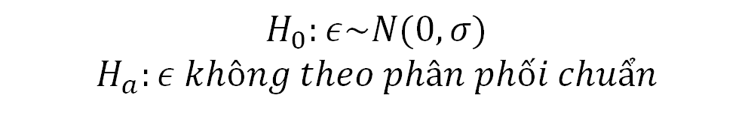
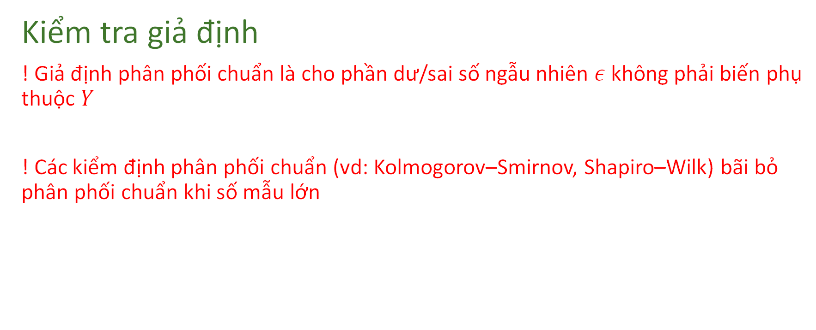
Hồi quy tuyến tính đơn giản
Kiểm tra giả định
! Giả định phân phối chuẩn là cho phần dư/sai số ngẫu nhiên $ε$ không phải biến phụ thuộc $Y$
! Các kiểm định phân phối chuẩn (vd: Kolmogorov–Smirnov, Shapiro–Wilk) bãi bỏ phân phối chuẩn khi số mẫu lớn
$$H_{0}:ε\sim N(0,σ)$$
$$H_{a}:ε không theo phân phối chuẩn$$

Slide 38
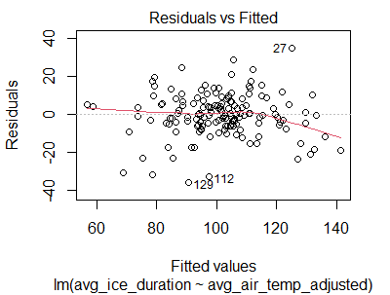
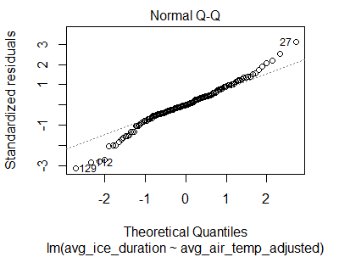
Hồi quy tuyến tính đơn giản
Kiểm tra giả định

Slide 39



Hồi quy tuyến tính với biến nhị phân
Gasoline consumption/Distance ~ Driver Gender
$$Y_{i}=α+β_{1}X_{i1}+ε_{i}$$
$$ε_{i}\sim N(0,σ^{2})$$
Biến giả/Dummy variables
$$X_{i}=\left\{\begin{aligned}1 if Female \\ 0 if male\end{aligned}\right.$$
Male: $Y_{i}=α+ε_{i}$
Female: $Y_{i}=α+β_{1}+ε_{i}$

Slide 40
Hồi quy tuyến tính với biến nhị phân
Gasoline consumption/Distance ~ Driver Gender
$$Y_{i}=α+β_{1}X_{i1}+ε_{i}$$
$$ε_{i}\sim N(0,σ^{2})$$
Biến giả/Dummy variables
$$X_{i}=\left\{\begin{aligned}1 if Female \\ 0 if male\end{aligned}\right.$$
t-test
Male: $Y_{i}=α+ε_{i}$
Female: $Y_{i}=α+β_{1}+ε_{i}$

Slide 41
Hồi quy tuyến tính với biến định danh
Gasoline consumption/Distance ~ Car Make
Biến giả - Dummy variables (Toyota, VinFast, Mercedes)

Slide 42
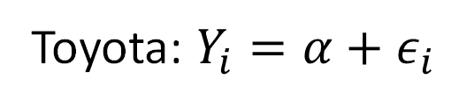
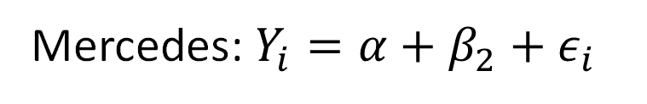
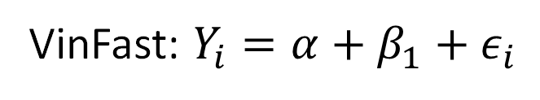


Hồi quy tuyến tính với biến định danh
Gasoline consumption/Distance ~ Car Make
Biến giả - Dummy variables (Toyota, VinFast, Mercedes)
$$X_{i1}=\left\{\begin{aligned}1 if VinFast \\ 0 if other\end{aligned}\right.$$
$$X_{i2}=\left\{\begin{aligned}1 if Mercedes \\ 0 if other\end{aligned}\right.$$
$$Y_{i}=α+β_{1}X_{i1}+β_{2}X_{i2}+ε_{i}$$
Toyota: $Y_{i}=α+ε_{i}$
VinFast: $Y_{i}=α+β_{1}+ε_{i}$
Mercedes: $Y_{i}=α+β_{2}+ε_{i}$

Slide 43
Hồi quy tuyến tính với biến định danh
Gasoline consumption/Distance ~ Car Make
Biến giả - Dummy variables (Toyota, VinFast, Mercedes)
$$X_{i1}=\left\{\begin{aligned}1 if VinFast \\ 0 if other\end{aligned}\right.$$
$$X_{i2}=\left\{\begin{aligned}1 if Mercedes \\ 0 if other\end{aligned}\right.$$
$$Y_{i}=α+β_{1}X_{i1}+β_{2}X_{i2}+ε_{i}$$
ANOVA
Toyota: $Y_{i}=α+ε_{i}$
VinFast: $Y_{i}=α+β_{1}+ε_{i}$
Mercedes: $Y_{i}=α+β_{2}+ε_{i}$

Slide 44
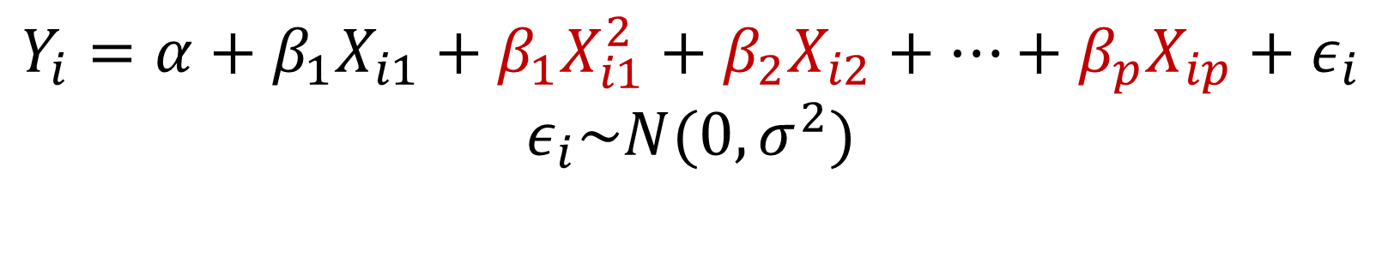
Hồi quy tuyến tính bội
$$Y_{i}=α+β_{1}X_{i1}+β_{1}X_{i1}^{2}+β_{2}X_{i2}+…+β_{p}X_{ip}+ε_{i}$$
$$ε_{i}\sim N(0,σ^{2})$$
Ví dụ: Gasoline consumption/Distance ~ Car Age + Driver Age + # of breaks per minute + Driver gender + Car Make + ….
Mô hình càng phức tạp càng tốt?

Slide 45
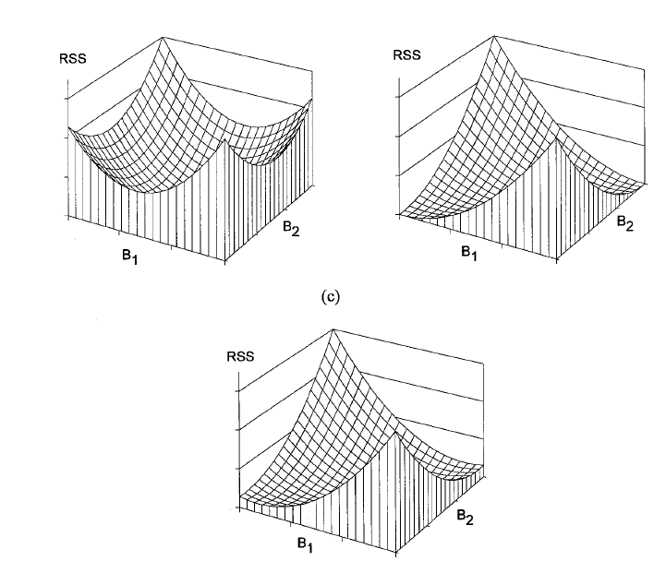
Tương quan giữa các biến độc lập Multicollinearity
Variance Inflation Factor
(Yếu tố lạm phát phương sai?)

Slide 46
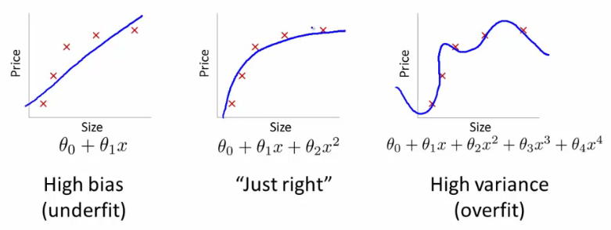
Quá khớp hoặc thiếu khớp với số liệu
Adjusted R²
AIC
BIC
Predictive power

Slide 47
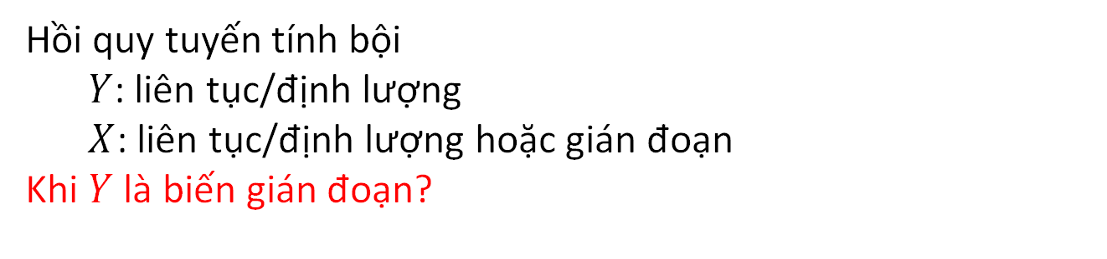
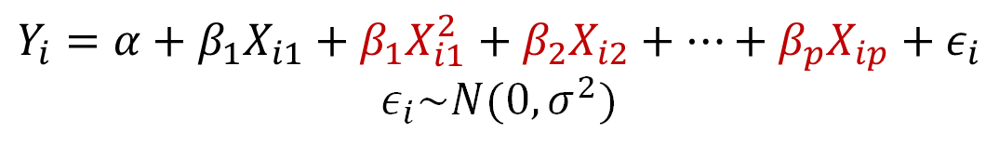
Hồi quy tuyến tính suy rộng (Generalized linear regression)
$$Y_{i}=α+β_{1}X_{i1}+β_{1}X_{i1}^{2}+β_{2}X_{i2}+…+β_{p}X_{ip}+ε_{i}$$
$$ε_{i}\sim N(0,σ^{2})$$
Hồi quy tuyến tính bội
$Y$: liên tục/định lượng
$X$: liên tục/định lượng hoặc gián đoạn
Khi $Y$ là biến gián đoạn?

Slide 48
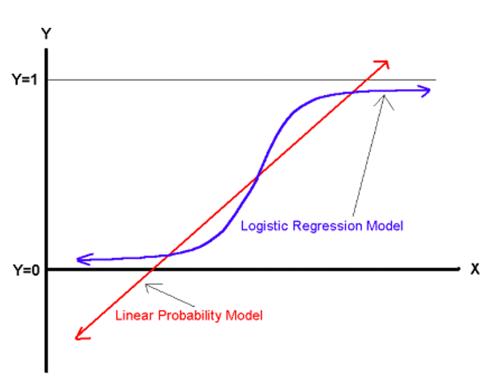
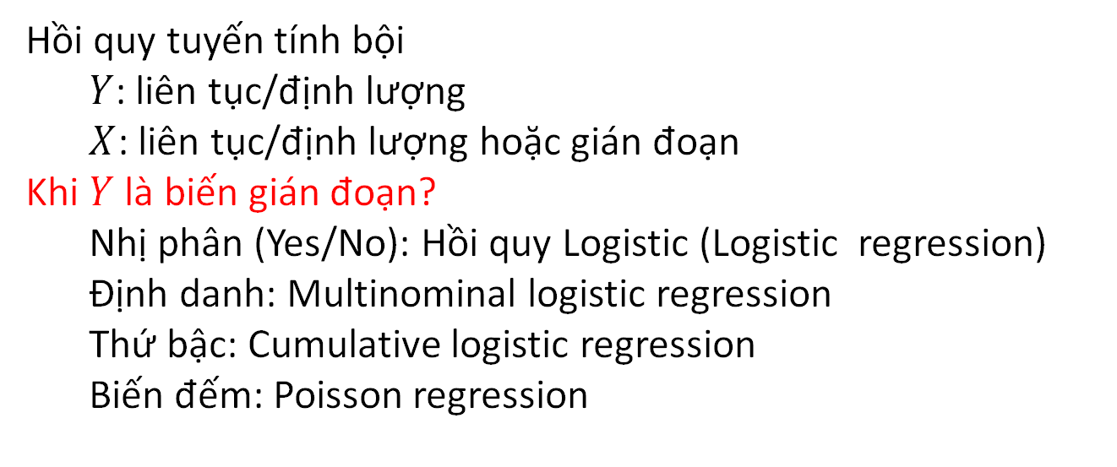
Hồi quy tuyến tính suy rộng (Generalized linear regression)
$$Y_{i}=α+β_{1}X_{i1}+β_{1}X_{i1}^{2}+β_{2}X_{i2}+…+β_{p}X_{ip}+ε_{i}$$
$$ε_{i}\sim N(0,σ^{2})$$
Hồi quy tuyến tính bội
$Y$: liên tục/định lượng
$X$: liên tục/định lượng hoặc gián đoạn
Khi $Y$ là biến gián đoạn?
Nhị phân (Yes/No): Hồi quy Logistic (Logistic regression)
Định danh: Multinominal logistic regression
Thứ bậc: Cumulative logistic regression
Biến đếm: Poisson regression

Slide 49
Một số kỹ thuật định lượng khác
Mô hình đa cấp/Mô hình ảnh hưởng hỗn hợp (Multilevel model/Mixed effects model)
Phân tích nhân tố (Factor analysis)
Phân tích thành phần chính (PCA - Principal component analysis)
Mô hình phương trình cấu trúc (SEM – Structural equation model)
Thống kê không gian (Spatial statistics)
…

Slide 50
Mô hình đa cấp/Mô hình ảnh hưởng hỗn hợp Multilevel model/Mixed effect model

Slide 51
Mô hình đa cấp/Mô hình ảnh hưởng hỗn hợp Multilevel model/Mixed effect model

Slide 52
Mô hình đa cấp/Mô hình ảnh hưởng hỗn hợp Multilevel model/Mixed effect model

Slide 53
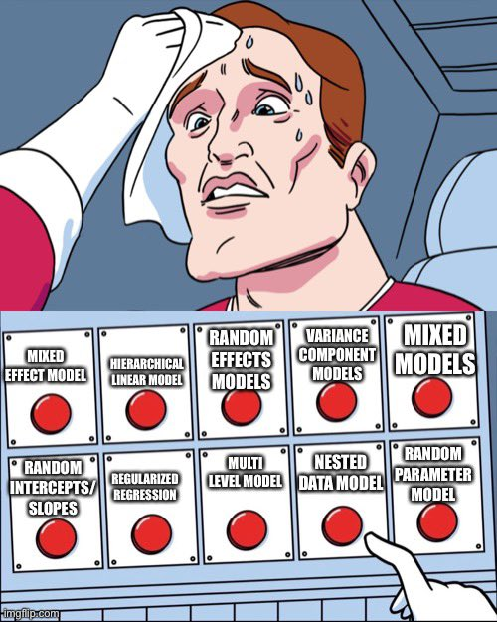
Mô hình đa cấp/Mô hình ảnh hưởng hỗn hợp Multilevel model/Mixed effect model
Địa điểm 1
Địa điểm 2
Mẫu 1
Mẫu 2
Mẫu 3
Mẫu 1
Mẫu 2
Mẫu 3
Cụm 1
Cụm 2
Hộ 1
Hộ 2
Hộ 3
Hộ 1
Hộ 2
Hộ 3
Thành viên 1
Thành viên 2
…
Image by Chelsea Parlett-Pelleriti

Slide 54
Phân tích thành phần chính (PCA - Principal component analysis)
Phương pháp giảm chiều dữ liệu
Không phân biệt biến độc lập hay phụ thuộc
Phương pháp khảo sát (không phải phương pháp suy luận)
Bước trước cho hồi quy tuyến tính để giảm đa cộng tuyến (multicollinearity)
Y1
Y2
Y3
C1
Y4
Y5
Y6
C2
Y7
Y8

Slide 55
Phân tích nhân tố (Factor analysis)
Thường áp dụng cho dữ liệu bảng hỏi
Đo phạm trù tiềm ẩn (Latent construct)
Phân tích nhân tố khám phá/khẳng định (Exploratory/Confirmatory Factor Analysis)
e1
I1
0.6
e2
I2
0.7
C1
e3
I3
0.8
e4
0.5
I4
e5
I5
e6
I6
C2
e7
I7
e8
I8

Slide 56
Mô hình phương trình cấu trúc Structural Equation Model – SEM
e8
b38
e5
Age
Threat
b39
e6
Tiềm ẩn (latent) và biểu hiện (manifest)
Nội sinh (endogenous) và ngoại sinh (exogenous)
Mô hình đo lường (measurement)
b40
e7
Religious
e4
Gender
c13
c14
c15
e1
e2
e3

Slide 57
Mô hình phương trình cấu trúc Structural Equation Model – SEM
e8
b38
e5
Age
Threat
b39
e6
Tiềm ẩn (latent) và biểu hiện (manifest)
Nội sinh (endogenous) và ngoại sinh (exogenous)
Mô hình đo lường (measurement) và mô hình cấu trúc (structural)
Tác động trực tiếp và gián tiếp (Direct vs indirect effects)
b40
e7
Religious
e4
Gender
c13
c14
c15
e1
e2
e3

Slide 58
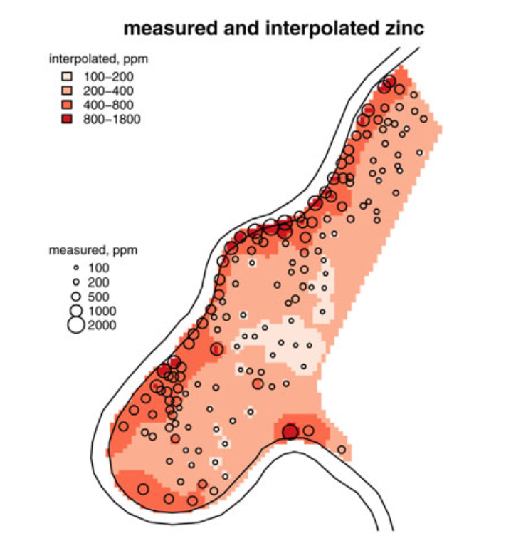
Thống kê không gian Spatial Statistics
Tương quan không gian
GIS
Source: Bivand (2013)

Slide 59
Phân tích định tính

Slide 60
Các phương pháp phân tích định tính
Dân tộc học/Quan sát khách thể (Ethnographic)
Phân tích trường hợp (Case study)
Phỏng vấn sâu (One-on-one interview)
Thảo luận nhóm tập trung (Focus group)
Phân tích tài liệu (Records analysis)

Slide 61
Phỏng vấn sâu
Phỏng vấn không cấu trúc (unstructured) và bán cấu trúc (semi-structured)
Tập trung vào các câu hỏi mở, thăm dò
Đòi hỏi kỹ năng phỏng vấn và ý thức rõ ràng về mục đích nghiên cứu
Ưu điểm: mang lại nhiều thông tin, mang tính khám phá
Nhược điểm: đòi hỏi nhiều thời gian và kỹ năng, có những nghi ngại về kết quả nghiên cứu

